Slide 1
НАШИ МАМЫ ЛУЧШЕ ВСЕХ!
В этом слове- наше счастье
Наша жизнь и красота.
Мама, мамочка родная-
Это свято навсегда!

Slide 2
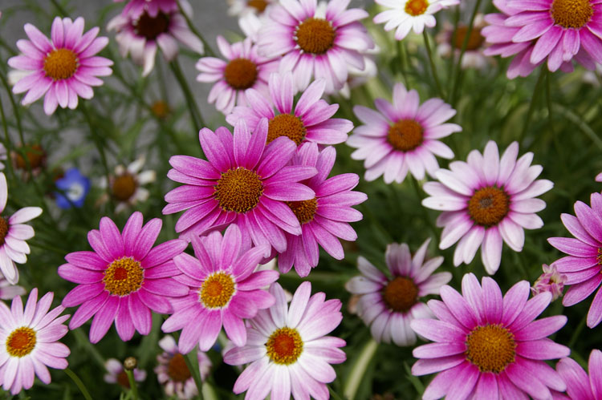
Наши мамы – лучше всех!
Наш дружный класс поздравить рад
Всех мам на всей планете.
Спасибо мамам говорят и
взрослые и дети!

Slide 3
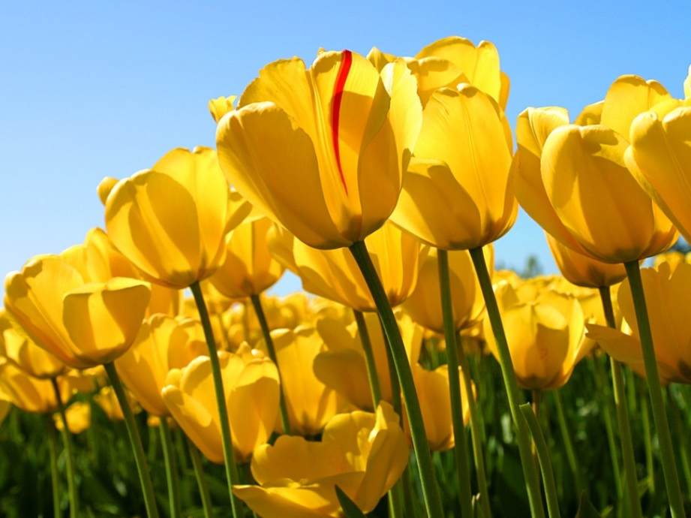
Наши мамы – лучше всех!
Можете объехать всю Россию,
Провести в дороге много дней,
Никого не встретите красивей,
Никого не встретите родней!

Slide 4
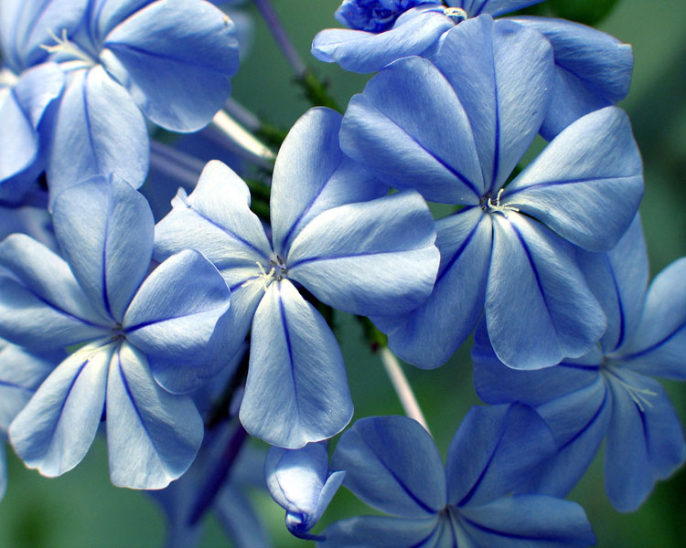
Наши мамы – лучше всех!

Slide 5
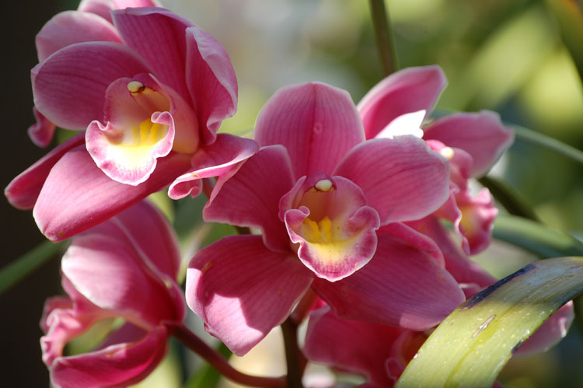
Наши мамы – лучше всех!

Slide 6
Наши мамы – лучше всех!
1.Нет лучшего дружка, чем родная матушка.
2.При солнышке тепло, при матери добро.
3.Всё купишь, а отца и матери не купишь.
4. Птица радуется весне, а младенец матери.

Slide 7
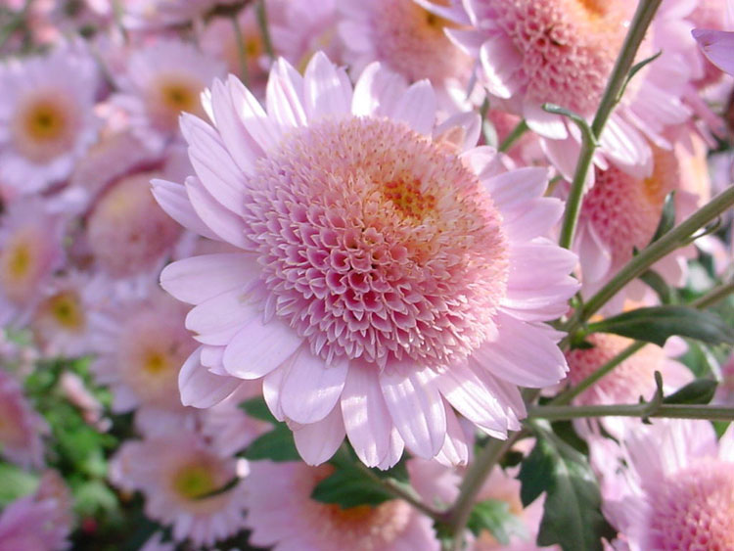
Наши мамы – лучше всех!

Slide 8
Наши мамы – лучше всех!
Спасибо, любимые женщины, Вам
И Вашим умелым и нежным рукам,
Они золотые, как солнце всегда,
Нам маминых рук не забыть никогда!
Пусть мамины славятся всюду дела,
Трудящимся женщинам честь и хвала!

